Slide 1
Bicikl
Izradio: Ime Prezime 5.a

Slide 2
Namjena bicikla
Bicikl je prijevozno sredstvo na dva kotača
Pokreće ga čovjek vlastitom snagom
Bicikl je najčešće korišteno prometalo, a procjenjuje se da ih na svijetu ima više jedne milijarde

Slide 3
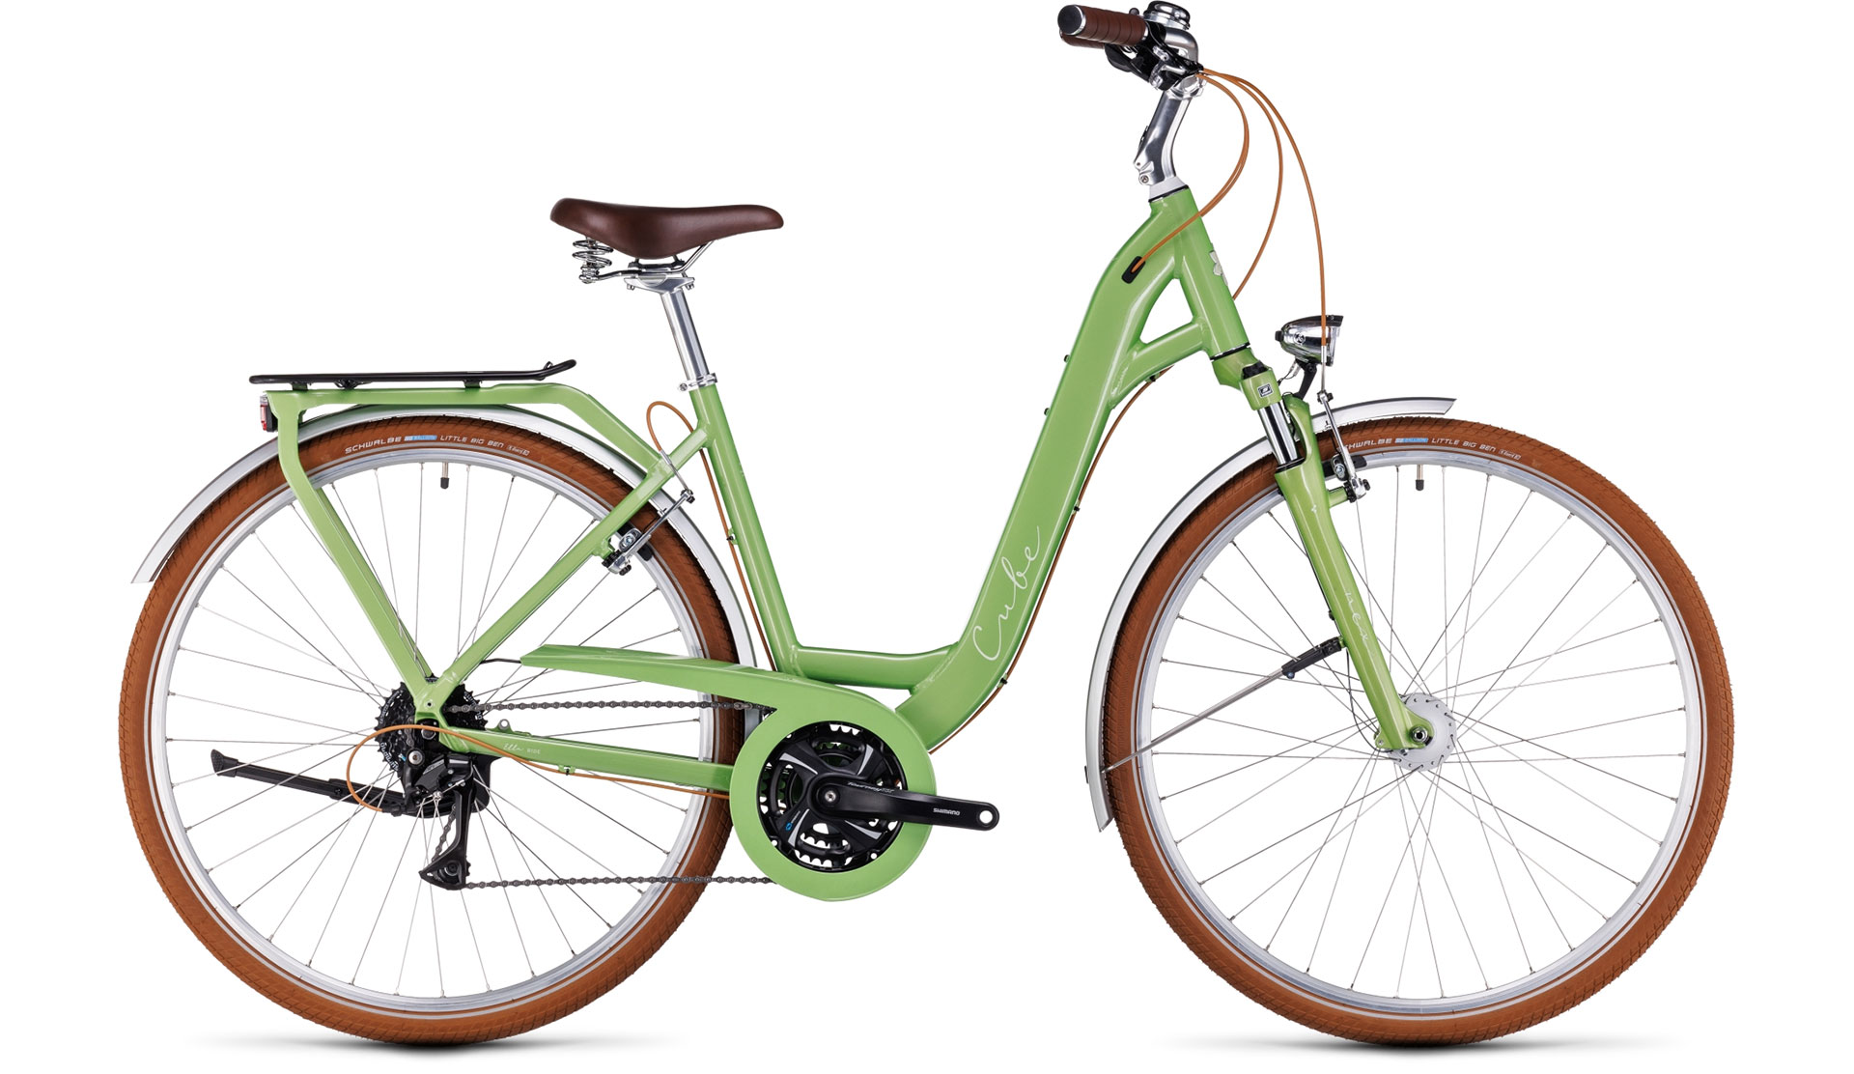
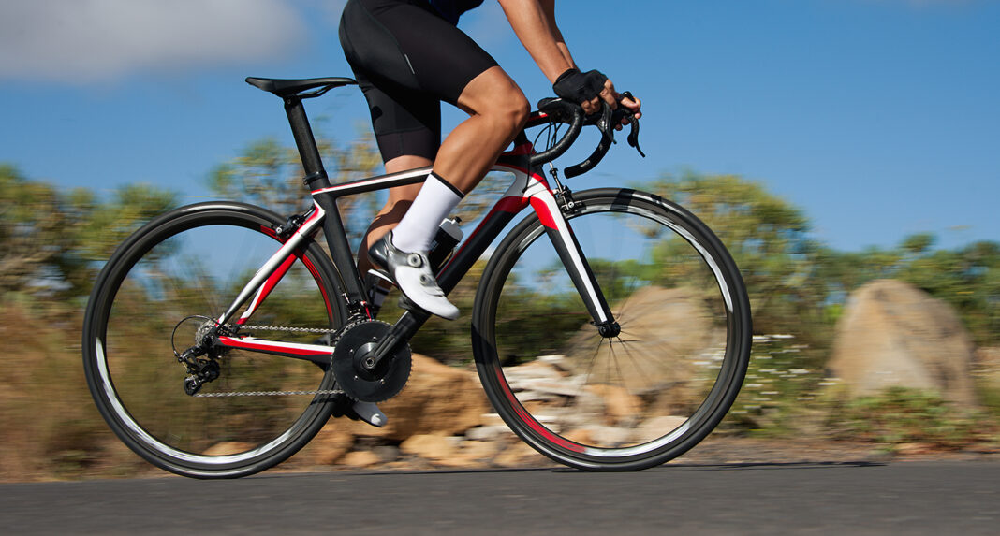
Vrste bicikla
Dvije su osnovne vrste bicikla: rekreacijski i sportski
Bicikli za rekreaciju ili prijevoz, najčešće imaju dodatnu opremu (blatobrani, svjetla, nosači,...)koja čini vožnju udobnijom ili praktičnijom
Sportski bicikli se koriste za natjecanja, a izrađeni su od lakših i čvršćih materijala
REKREACIJSKI BICIKL
SPORTSKI BICIKL

Slide 4
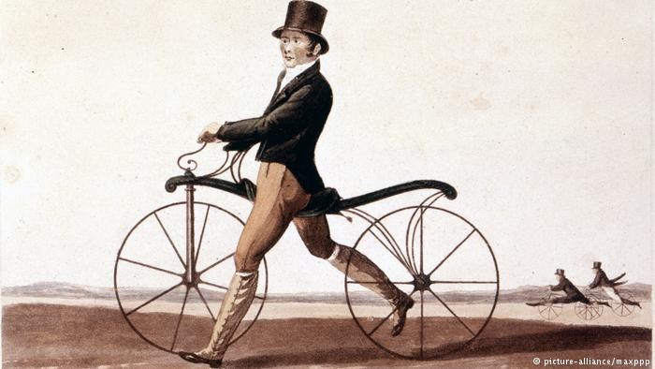
Povijesni razvoj
Bicikl nije vezan za nekog konkretnog izumitelja
Kao prvi vozač bicikla spominje se njemački barun Karl von Drais, koji je 1817. godine napravio bicikl na guranje nazvan draisine (drezina)

Slide 5
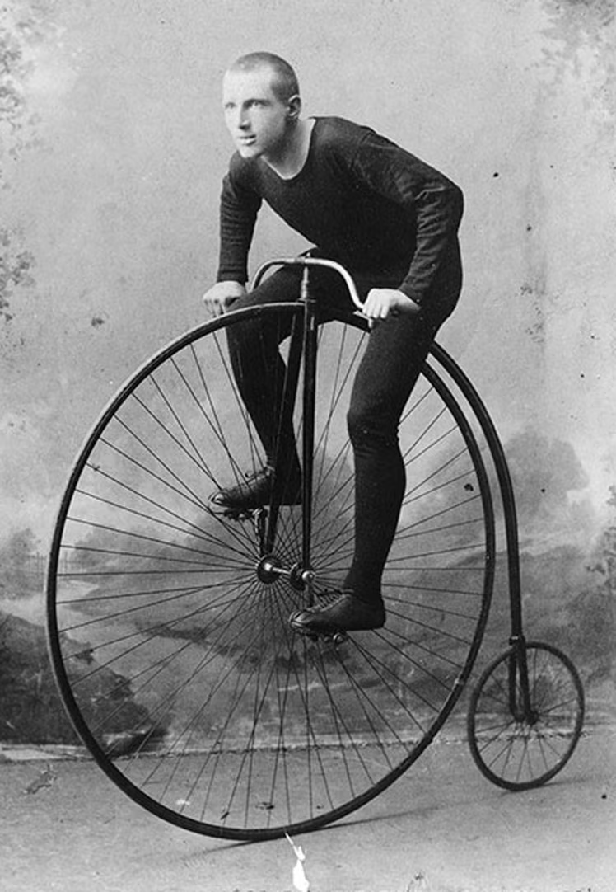
Povijesni razvoj
Između 1850. i 1860. godine je Francuz Ernest Michaux razvijao bicikl s pedalama na prednjem velikom kotaču
Ovakvi su bicikli bili teško upravljivi i opasni zbog čestih padova
Problemi s upravljanjem su donekle smanjeni uvođenjem upravljača i pomicanjem sjedala u bolji položaj

Slide 6
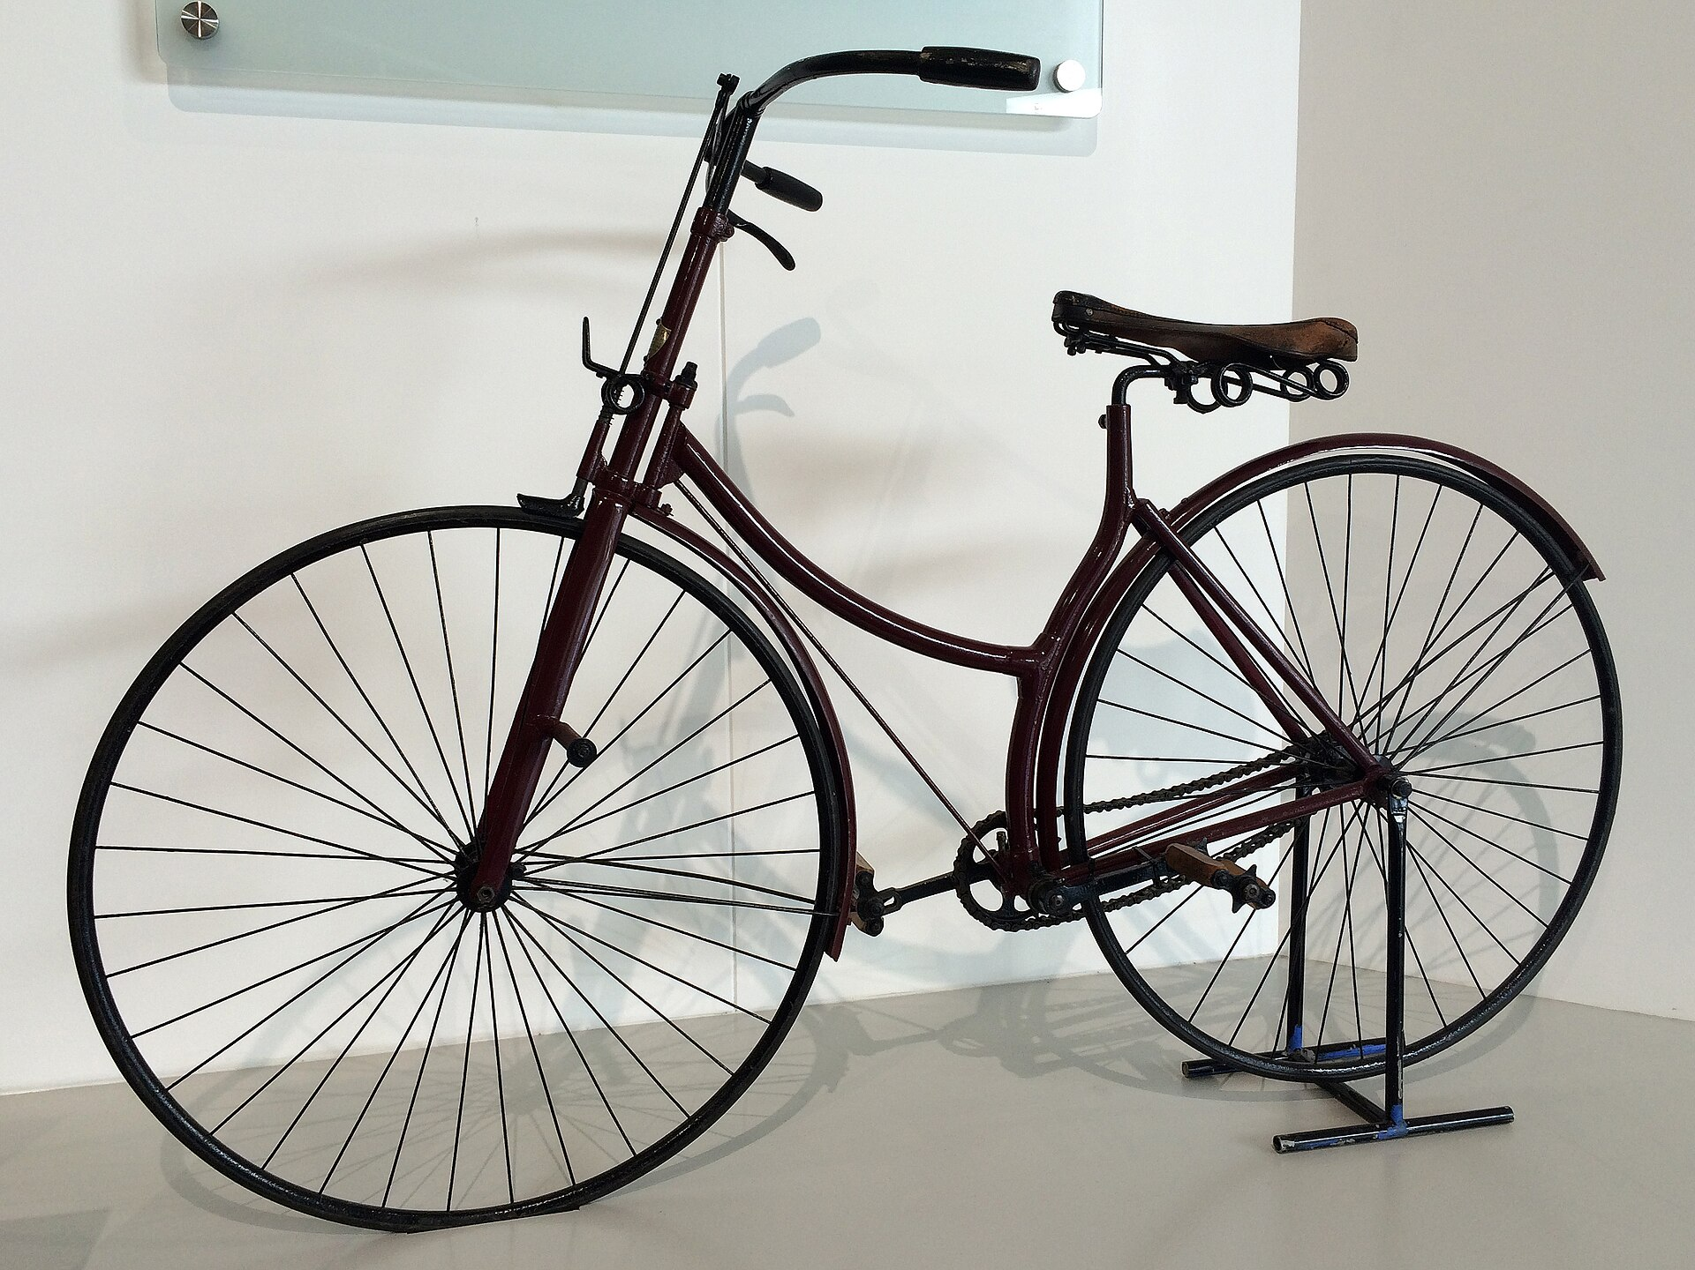
Povijesni razvoj
Pravi napredak desio se uvođenjem lančanog pogona, pa se Starleyev model iz 1885. godine najčešće smatra prvim modernim biciklom
Sljedeće poboljšanje bilo je uvođenje pnemuatskih (zračnih) guma, koje je 1888. godine uveo Škot John Boyd Dunlop.

Slide 7
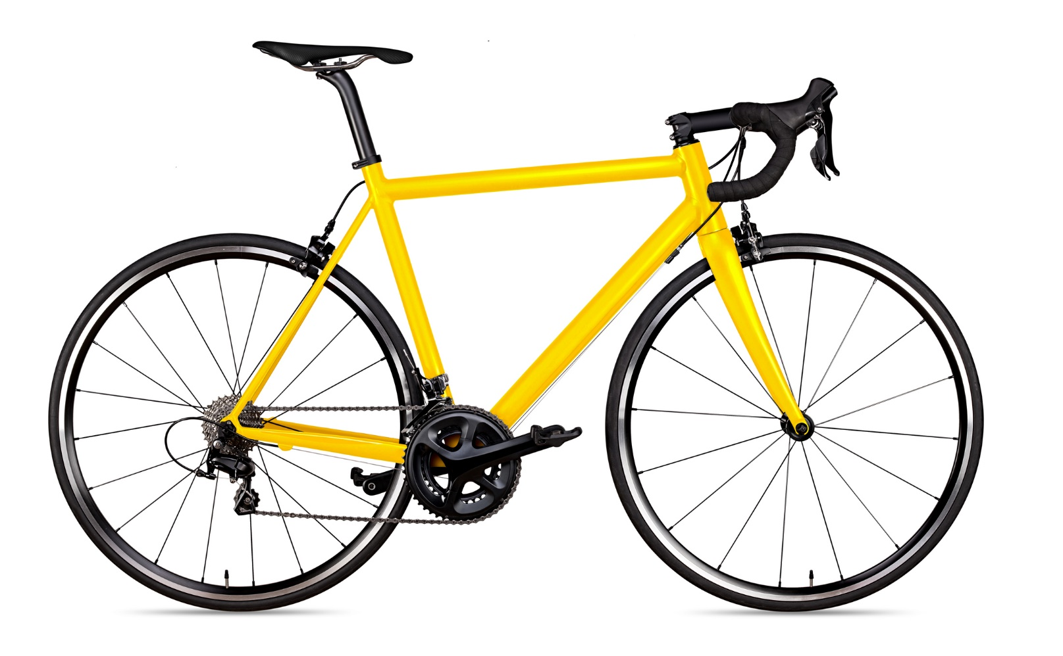
Opis bicikla (glavni dijelovi)
okvir
upravljački dio
sjedalo
kočnica
kotači
pogonski dio

Slide 8
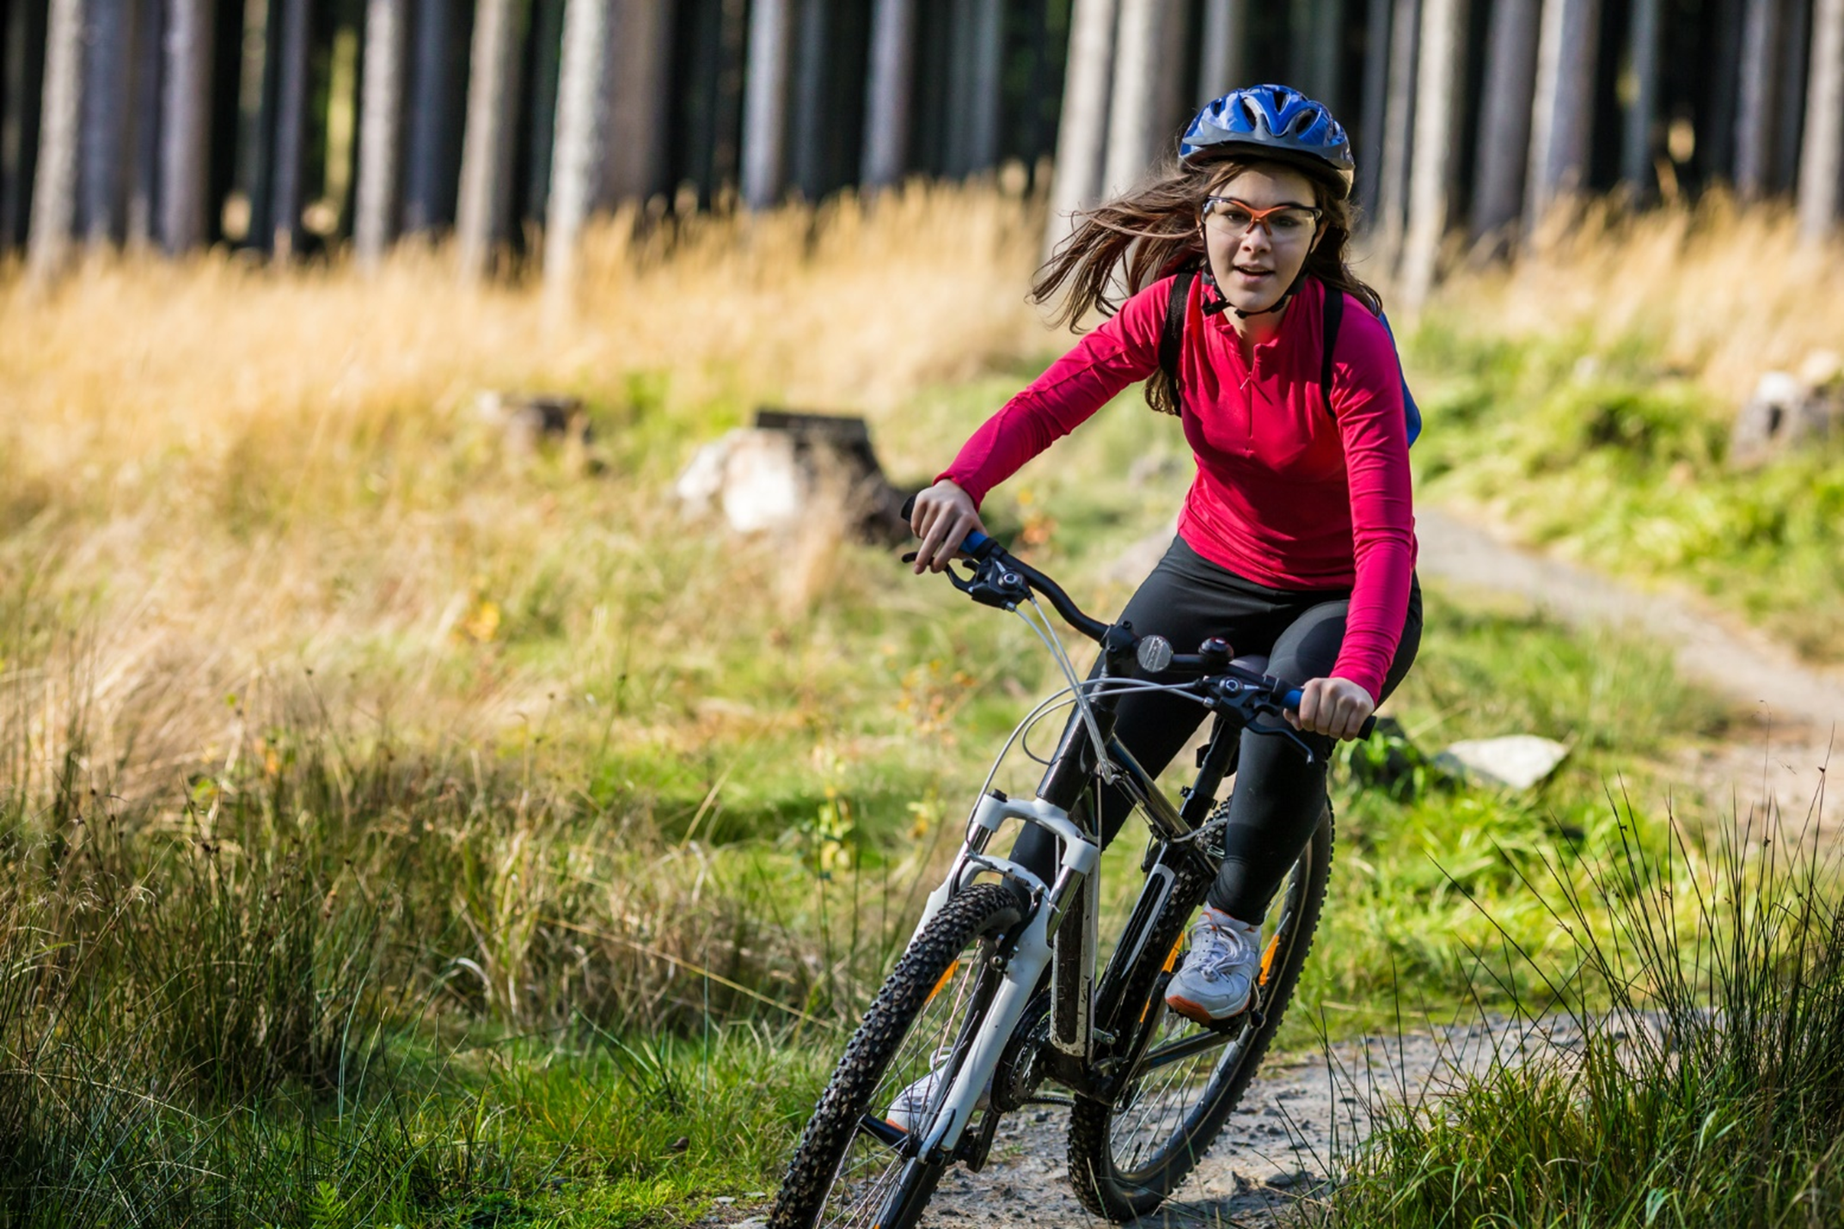
Zaštitna kaciga
Kacige za bicikl omogućuju sigurnu vožnju štiteći glavu od ozbiljnih udaraca i ozljeda
Zaštitnu kacigu za vrijeme vožnje na cesti moraju nositi vozači bicikla mlađi od 16 godina

Slide 9
Održavanje i utjecaj na okoliš
Bicikl je potrebno redovno čistiti i održavati
To se prvenstveno odnosi na lančani mehanizam, kočnice i gume
Prije svake vožnje potrebno je provjeriti tlak u gumama (jesu li možda ispuhane) te pritiskom na prednju i stražnju kočnicu ispitati sustav kočenja
Korištenje bicikla povoljno utječe na zdravlje ljudi ali i na okoliš jer nema direktnog zagađenja ispuštanjem štetnih plinova

Slide 10
Hvala na pažnji …
Kraj

